Slide 1
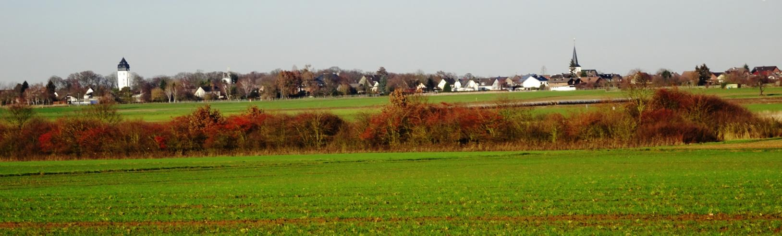
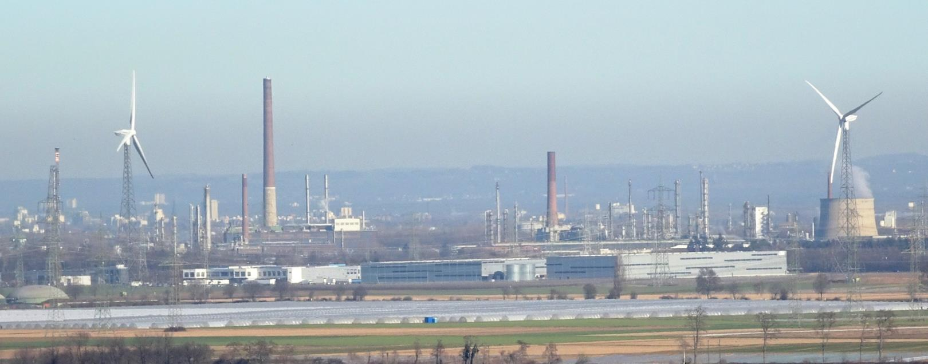
Windenergie in Bornheim? Ja, aber wo?
Die Suche nach einer geeigneten Fläche

Slide 2
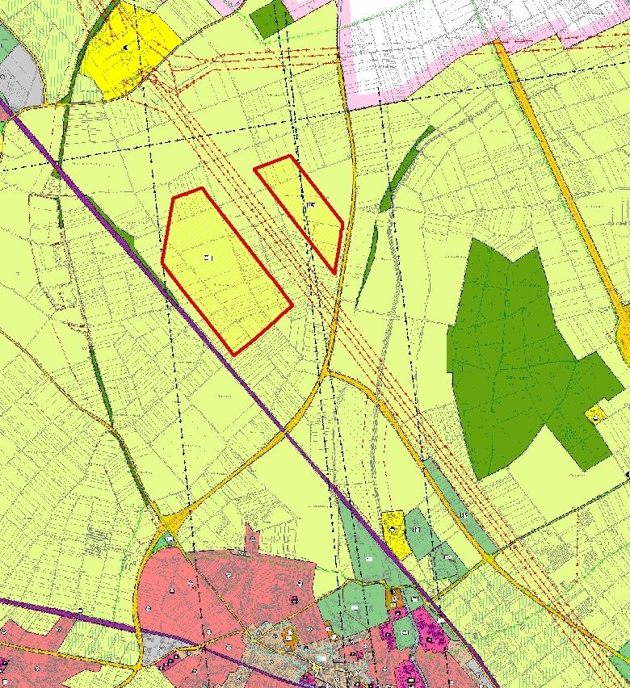
Problem:
Im Flächennutzungsplan (FNP) dargestellte Konzentrationszonen rechtlich unsicher
Ziele des LSV:
Wirtschaftliche Nutzung der Windkraft (Klimaschutz / Energiewende) in
Bornheim „substantiell“ fördern
aber kein Wildwuchs an Windrädern, Beschränkung auf rechtssichere
Konzentrationszonen
Minimierung der negativen Auswirkungen von Windrädern auf Mensch und Natur.

Slide 3
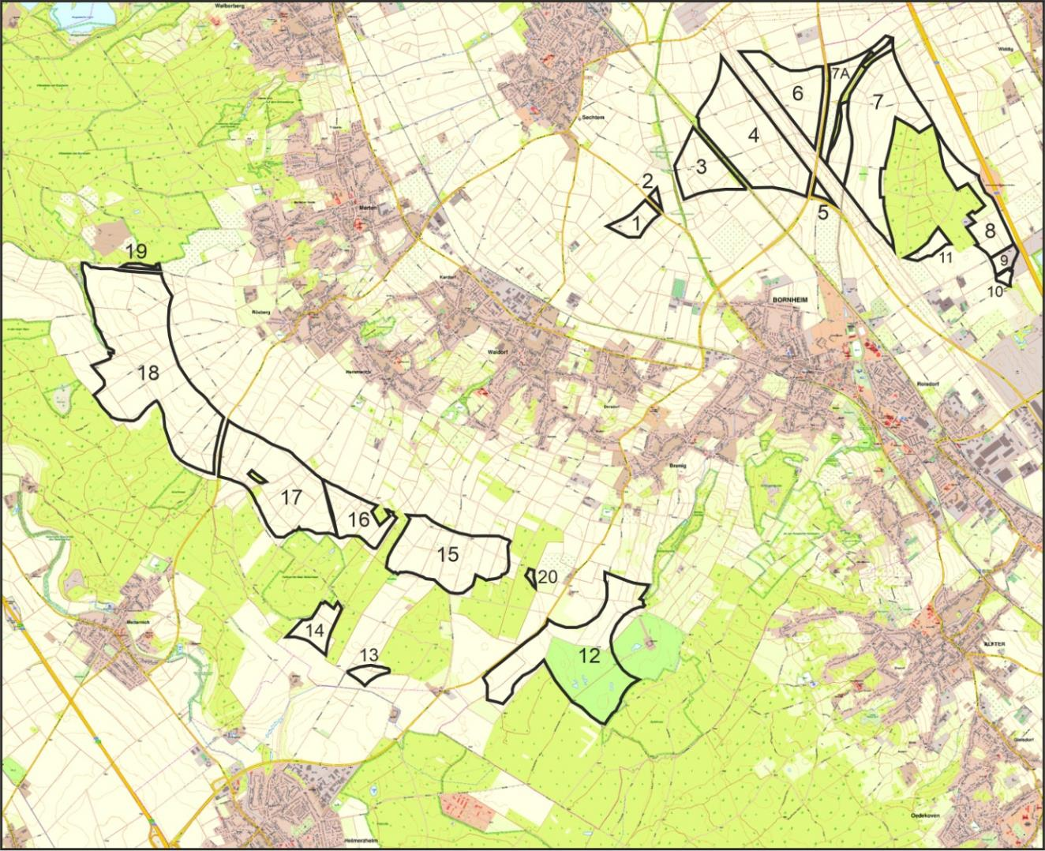
Die ISU (Gutachterin der Stadt) schlägt die vertiefte Untersuchung von
21 Potentialflächen für
Windenergie-Konzentrationszonen vor.

Slide 4
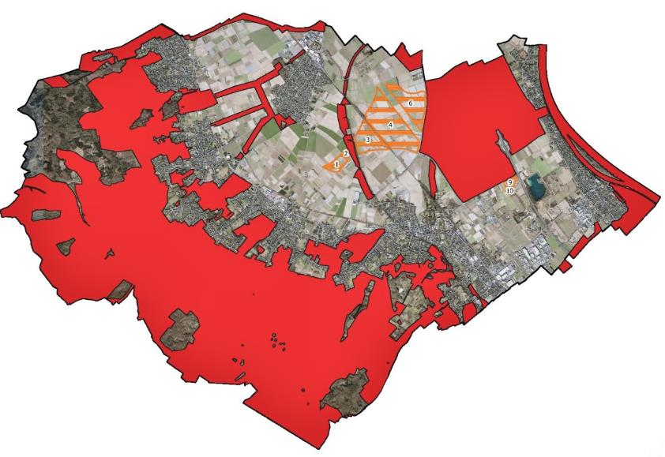
Bewertung der Potentialflächen auf dünner Datenbasis noch nicht möglich
Vertiefte Untersuchungen von ISU vorgesehen und notwendig - Beispiele:
Fehlende Einordnung des Landschaftsschutzes in der Potenzialanalyse der ISU:
Nicht als weiches Ausschlusskriterium
berücksichtigt
Lediglich eingeordnet als allgemeines Abwägungskriterium
Landschaftsschutz bisher überhaupt nicht betrachtet

Slide 5
Landschaftsschutz: Einordnung als weiches Ausschlusskriterium
Bauverbot in Landschaftsschutzgebieten laut Landschaftsplan Nr. 2 Bornheim:
grundsätzlich keine Windenergie-Anlagen
Landschaftsschutz, -erhalt und -pflege aber nicht nur Aufgabe der Unteren Naturschutzbehörde des Kreises, sondern auch wesentlicher Teil genereller Planung des Stadtgebietes, also Teil der Planungshoheit der Kommune
Beurteilungs- und Ermessensspielraum der Kommune: entscheidend bei der Einordnung des Landschaftsschutzes als Ausschlusskriterium ist der Wille der Stadt
Schlussfolgerung: Landschaftsschutz = weiches Ausschlusskriterium
Landschaftsbild für Bornheim so charakterisierend + bedeutsam, dass bereits die Stadt als Teil ihrer Planungshoheit den Landschaftsschutz berücksichtigen muss

Slide 6
Vereinbarkeit von Landschaftsschutz und WEA?
Landschaftsschutz + Windenergieanlage (WEA) zunächst unvereinbar, Bauverbot
Befreiung von den Verbotsvorschriften bei Erhalt des Landschaftsschutzes:
  Bei Einzel-WEA denkbar, wenn gleich problematisch + bedenklich
  Bei Ausweisung ganzer Flächen als Konzentrationszonen für WEA äußerst bedenklich. Dann zwingend Änderung des Landschaftsplans, Verkleinerung Landschaftsschutzgebiet erforderlich
Notwendige + intensive Abstimmung mit der Unteren Naturschutzbehörde und Zustimmung des Naturschutzbeirates des Rhein-Sieg-Kreises erforderlich
Auch hier mitentscheidend: Wille + Vorstellung der Kommune

Slide 7

Schlussfolgerung:
Landschaftsschutz hohe Bedeutung für Landschaftsbild in Bornheim
Relativ hohe rechtliche Hürden
für Nebeneinander von WEA und Landschaftsschutz
Effizienzsteigerung von WEA heute
nicht nur durch Fläche, sondern vor allem auch durch technische Entwicklung
(Sicherung „substantieller Raum“ für Energiegewinnung durch WEA)
Lösung:
Konzentrationszonen möglichst außerhalb von Landschaftsschutzgebieten suchen

Slide 8
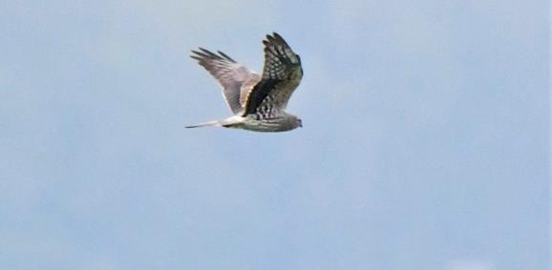
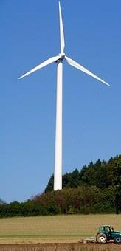
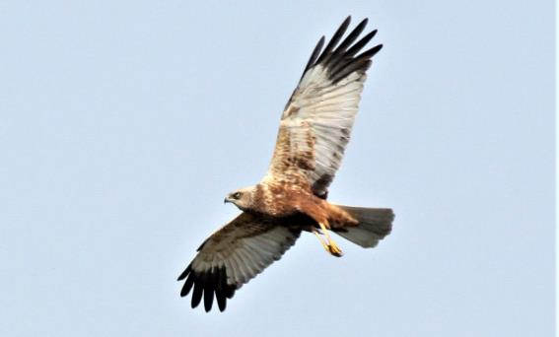
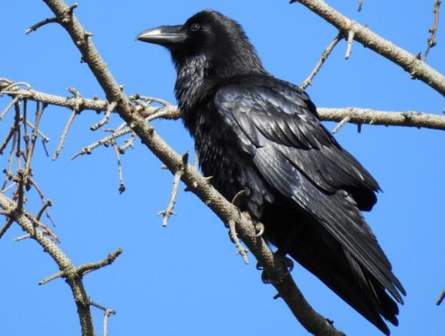
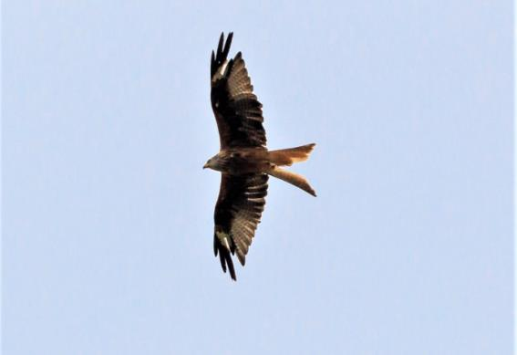
2. Vertiefte Untersuchungen zum Artenschutz notwendig
Nach § 44 I des Bundesnaturschutzgesetzes ist es bei „besonders geschützten Arten“
verboten, diese „zu verletzen oder zu töten“, „den Erhaltungszustand der lokalen
Population einer Art zu verschlechtern“ und „Fortpflanzungsstätten … zu zerstören“.
Turmfalke
Rohrweihe
auf der Ville
Feldlerche
Wiesenweihe bei Hemmerich
Großer
Abend-
segler
Steinkäuze
Kolkrabe
bei Merten
Rotmilan bei Rösberg

Slide 9
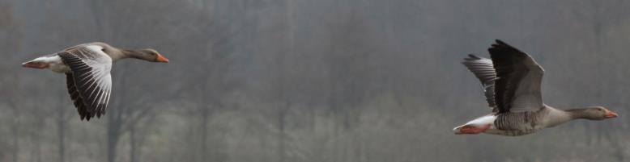
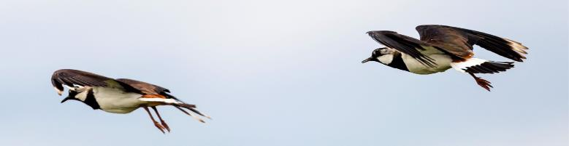
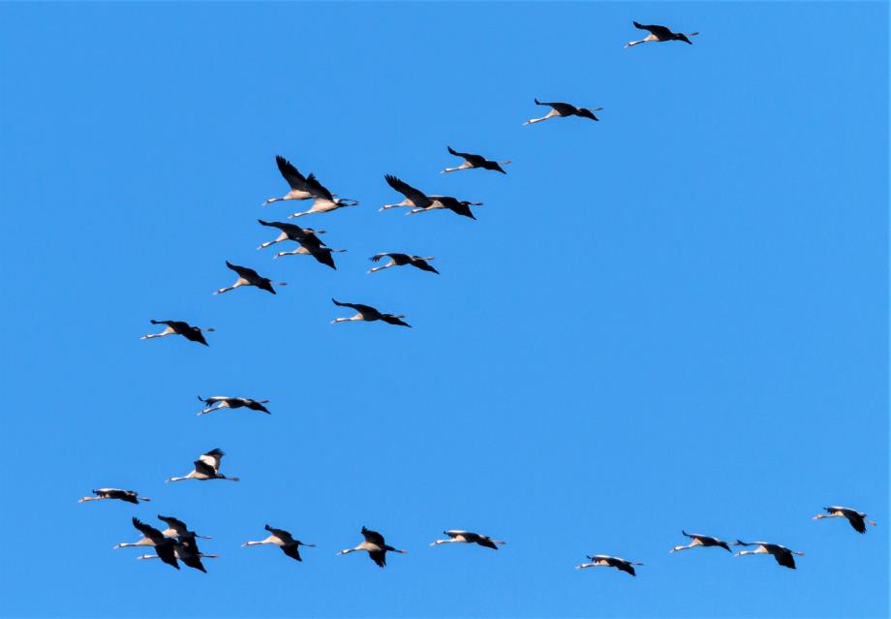
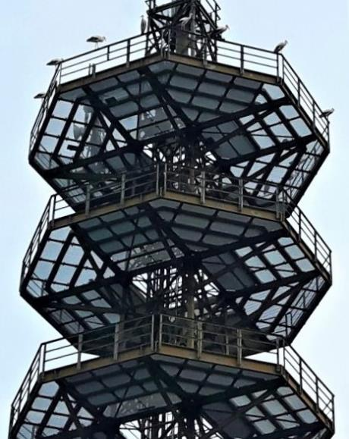
Vogelzug-Routen führen über den Ville-Rücken.
Kiebitze
beim
Durchzug
Graugänse über der Ville
Bei bewölktem Himmel ziehen Vögel unterhalb der Wolkendecke - auf der Ville-Höhe deutlich niedriger als über der Rheinebene. Nachtzieher sind besonders gefährdet. Viele Zugvögel rasten auf der Ville.
Kraniche
Kraniche
über dem
Ville-Rücken
Weißstörche
rasten auf
dem Mertener
Fernsehturm
Wildgänse

Slide 10
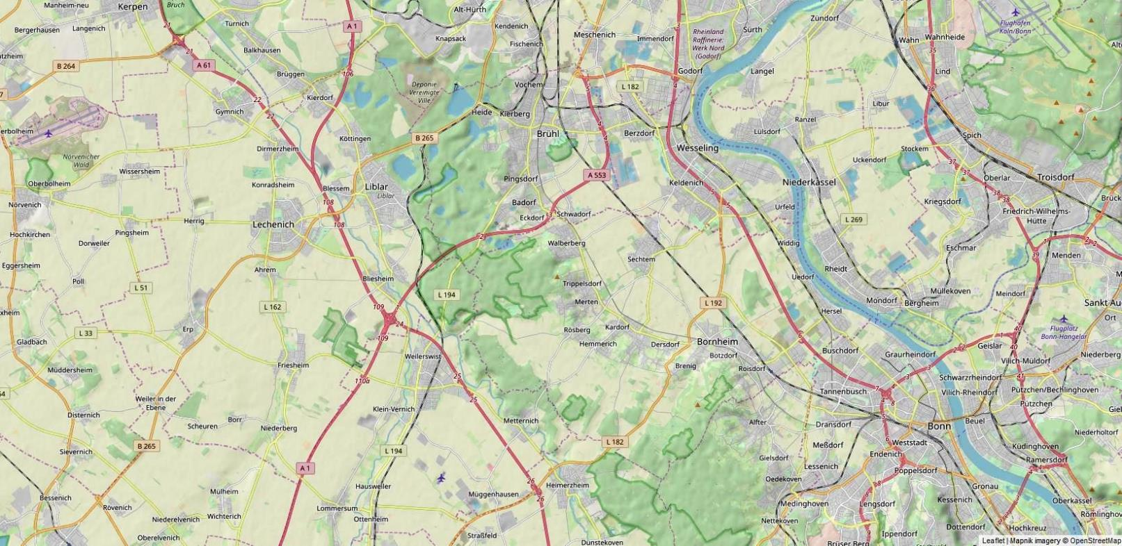
3. Einschränkungen durch Flugverkehr bedürfen der Klärung
Flughäfen – Landeplätze – Modellfluggelände
Windräder als Höhenhindernisse, Störung von Ortungs- und Radaranlagen,
Beugung und Absorption elektromagnetischer Strahlen, Hubschrauber-Tiefflug
Militärflughafen
Nörvenich
Verkehrsflughafen
Köln/Bonn
ca. 21 km
ca. 19 km
ca. 18 km
Verkehrslandeplatz
Bonn-Hangelar
Modellfluggelände
Bornheim-Waldorf
ca.. 5 km
Ultraleicht-Flugplatz
Weilerswist-Müggenhausen
Hubschrauber-Landeplatz
Swisttal-Heimerzheim

Slide 11
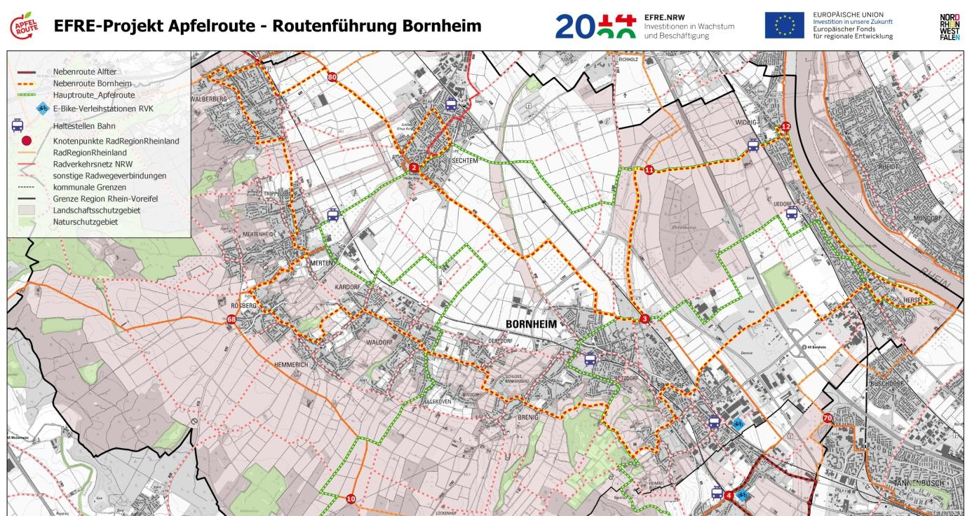
4. Vertiefte Untersuchung der Erholungsfunktion von Rheinebene und Ville nötig
Indikatoren der Erholungsnutzung sind u.a. offizielle Wander- und Radwege. Diese häufen sich
auf der Ville. In der Rheinebene werden Rheinufer und Eichenkamp stark genutzt. Ein Beispiel:

Slide 12
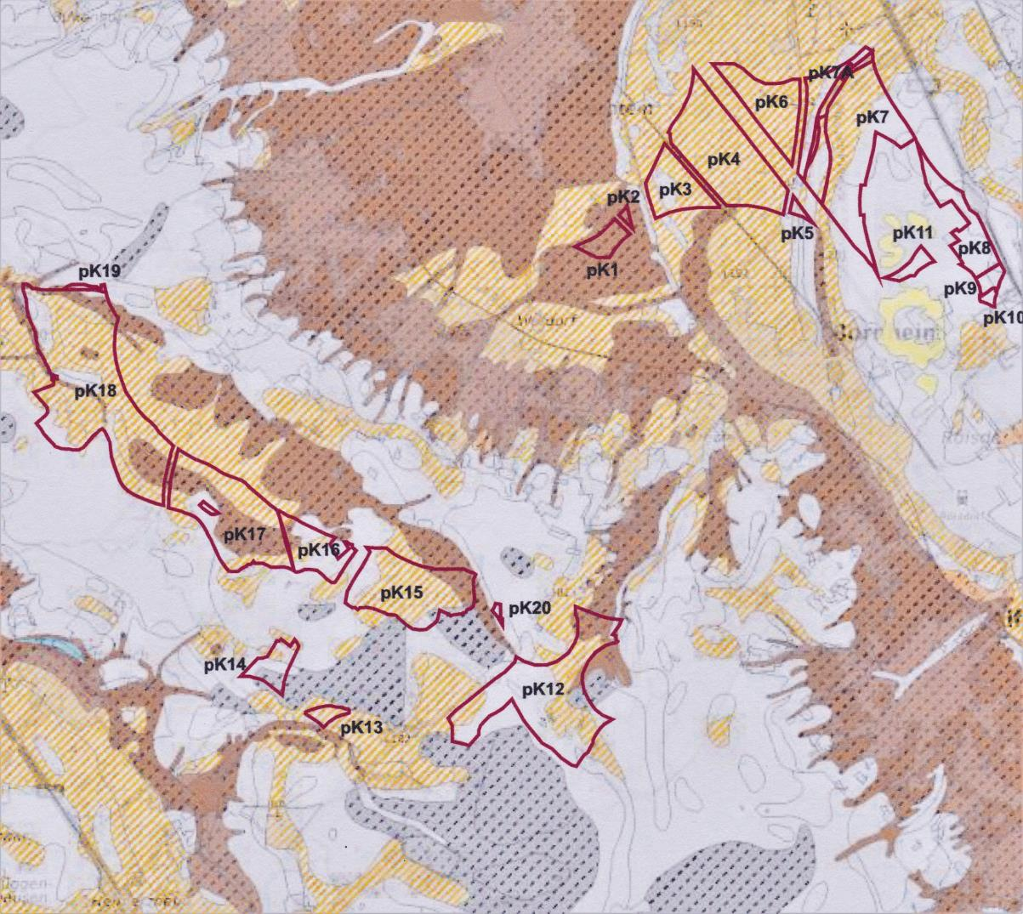
5. Schutzwürdige
Böden
Untersuchungen
stehen noch aus.
Böden sind schutz-
würdig bei hoher
Fruchtbarkeit, bei
hohem Wasserrück-
haltevermögen und
Staunässeböden.
Der Grad der Boden-
versiegelung wäre
auf der Ville wegen
der fehlenden Infra-
struktur höher.

Slide 13
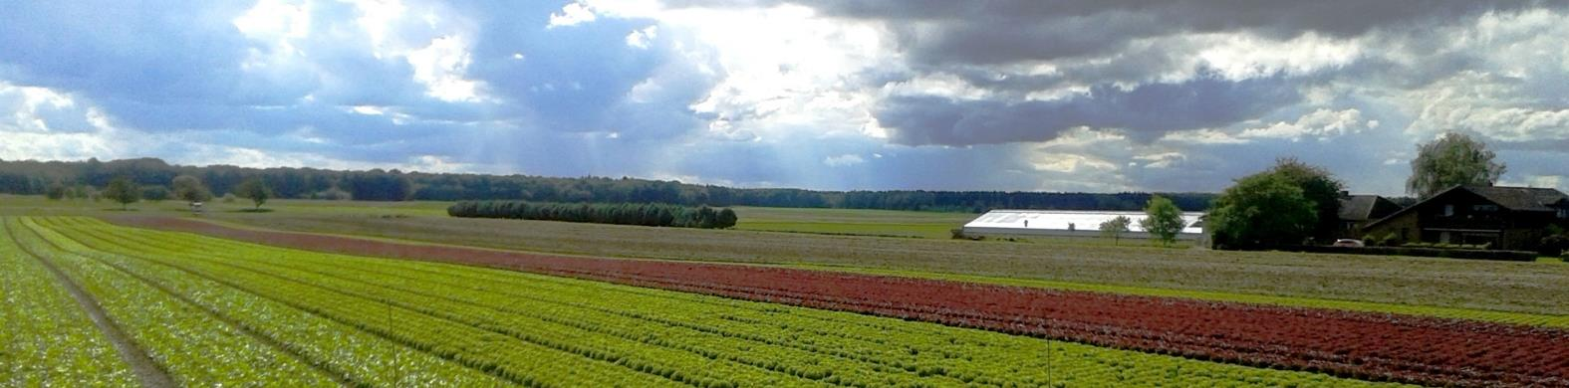
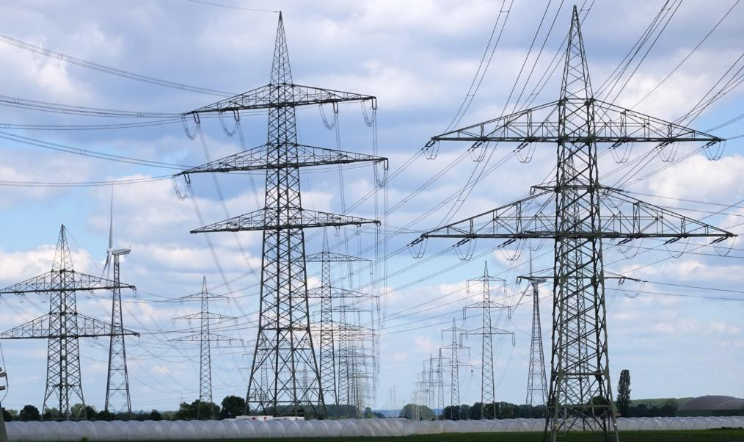
7. Belastungen durch Windräder im Stadtgebiet streuen oder bündeln?
Rechtsprechung: Vorbelastete Gemeindeflächen bevorzugen, bisher wenig belastete Landschaftsbereiche schonen:
Verbot vermeidbarer
Beeinträchtigungen für Natur und Landschaft gemäß § 15 BNatSchG

Slide 14
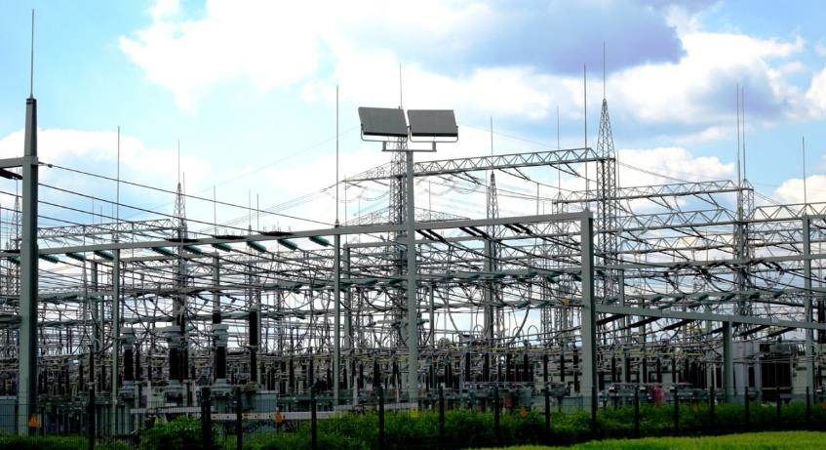
Situation im Bornheimer Stadtgebiet durch infrastrukturelle Vorbelastungen:
Villehochfläche: praktisch ohne störende bauliche Anlagen
Rheinebene: Stromtrassen, Umspannwerk, Petrochemie in Sichtweite, WEA in Wesseling in Sichtweite, Autobahn, Bahnlinie, sonstige Verkehrstrassen
Schlussfolgerung:
Es spricht viel dafür, die in der Rheinebene schon vorhandenen Vorbelastungen mit weiteren Belastungen durch WEA verstärkt zu bündeln, und dafür nicht belastete, ungestörte Landschaftsbereiche zu schonen.
Umspannwerk bei Sechtem

Slide 15
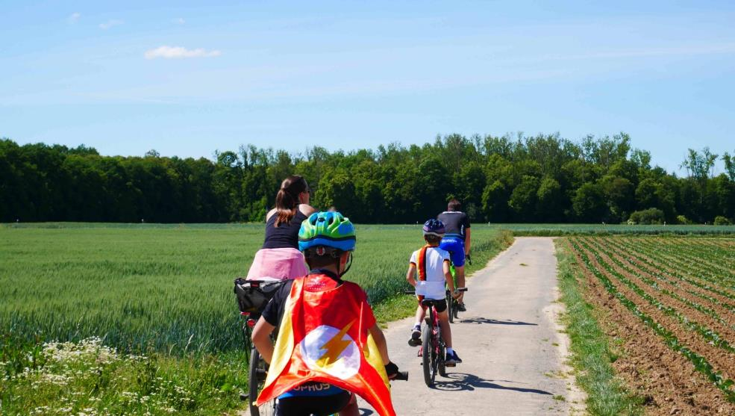
Planungsstand zum Zeitpunkt der frühzeitigen Offenlage:
Wichtige Untersuchungsergeb- nisse liegen noch nicht vor.
Es wäre ein grober Verfahrens-fehler, jetzt schon Landschafts-bereiche aus den laufenden
Untersuchungen auszuklammern.
Uhu
Der LSV unterstützt:
das Verfahren der Stadt, eine rechtssichere Steuerung der Stromerzeugung durch Wind-
energie mittels Aufstellung eines Teilflächennutzungsplans Windenergie zu erreichen.
die Vorhaben verschiedener Windenergieunternehmen, in Bornheim Windräder zu
errichten, falls diese innerhalb der städtischen Konzentrationszonen gebaut werden.

Slide 16
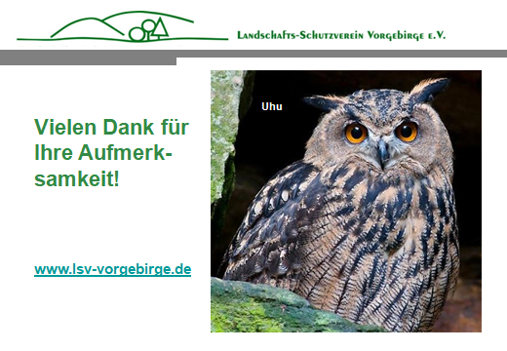
Uhus
brüten
am Dob-
schlei-
der Tal

Slide 17
Anhänge:
evtl. Verwendung in anschließender Diskussion

Slide 18
Windkraftanlagen in Bornheim
Rechtliche Aspekte
Vorgaben der Rechtsprechung
Potentialflächenanalyse in mehreren Schritten
1
2
3
4
Harte Tabuzonen
Weiche Tabuzonen
verbleibende Potentialflächen
Substantieller Raum geschaffen?
Abwägung nachprüfbar dokumentieren
Schlüssiges gesamträumliches Planungskonzept erforderlich.
Keine Abwägung
Eingeschränkte Abwägung
Umfassende Abwägung

Slide 19
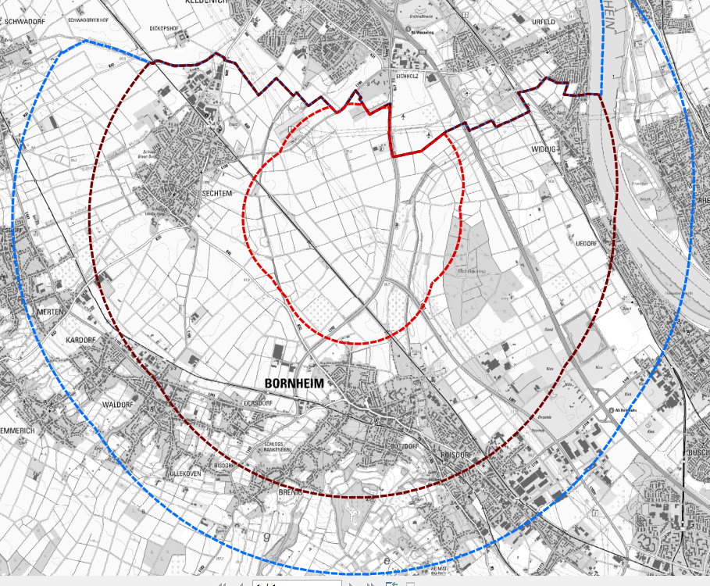
Ecoda,
Dortmund:
„Arten-
schutzrecht-
liche Vor-
prüfung
(ASP I) für
eine Wind-
energiepla-
nung in der
Rheinebene
der Stadt
Bornheim“
Start:
10.06.2021

Slide 20
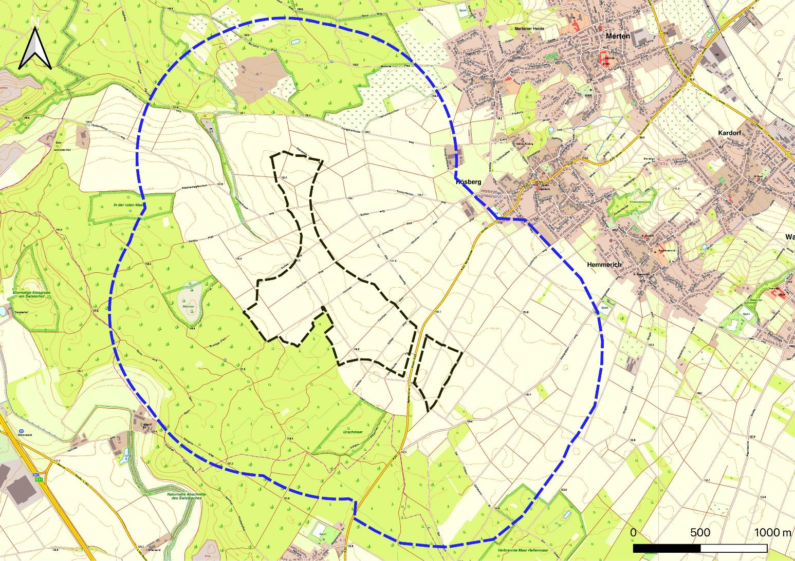
Büro für Ökologie
und Landschafts-
planung, Stolberg:
„Artenschutzprüfung zu einer Windpark-planung in der
Stadt Bornheim“
Start: 29.03.2021

